Slide 1
Projet ZigBee Cadrage du projet

Slide 2
Rôles
Chefs de projet
Baptiste Monget
Timothée Grunewald
Environnement de développement
Colin Bariller
Sacha Lutoff
Référents techniques
Layout : Sofian Archambault – Fatou Fall

Slide 3
Répartition des blocs design
LNA
Baptiste Monget
Sacha Lutoff
Akram Atouille
Brice Gogué-Meunier
Mixer
Sarah Hadi
Fatou Fall
Elyas Arfaoui
PLL
Michel Amigo
Timothée Grunewald
Sofian Archambault
Colin Bariller

Slide 4


Etapes clés
Mars
Avril
Mai
Juin
W11 | W12 | W13 | W14 | W15 | W16 | W17 | W18 | W19 | W20 | W21 | W22 | W23 | W24
||||| | ||||| | ||||| | ||||| | ||||| | ||||| | ||||| | ||||| | ||||| | ||||| | ||||| | ||||| | ||||| | |||||
Période entreprise
PARTIELS
▲16/05
Design review
▲19/03 – 15h
Plan rapport système
▲28/05
Design j-15
▲11/06
Revue de projet finale
▲11/03
Début du projet
▲03/04
Etude de circuit
▲28/03
Rendu rapport système

Slide 5
Plan d’atténuation des risques
Risque | Impact | Probabilité (/3) | Gravité (/3) | Plan de mitigation | Responsable
Conflits | Retard, tensions →qualité du travail produit et bien être | 1 | 2.5 | Mettre une ambiance de travail saine cf. Charte de travail | Toute l’équipe
Gestion de la pression (deadlines, examens) | Perte d’efficacité, retard dans le travail | 1.5 | 1 | Anticiper la charge de travail du projet lors de cette semaine | Toute l’équipe
Nouvelle technologie (IHP) – caractérisation variables techno | Erreur dans les simulations | 2 | 3 | Allouer un binôme pour établir les constantes de techno en début de projet Extraire par simulation vs état de l’art ? | Sylvain Bourdel
Nouveau logiciel | Retards conséquent, toute la classe bloqué | 3 | 2 | Knowledge sharing W13 pour utilisation de base des logiciels (question/réponse ~30min) + doc powerpoint | Adrien Luitot Sylvain Bourdel Sacha Lutoff Colin Bariller

Slide 6
Risque | Impact | Probabilité (/3) | Gravité (/3) | Plan de mitigation | Responsable
Discordance des Spec | Modification des specifications | 1.5 | 1 | Faire des réunions pour fixer les specs | Timothée Grunewald Baptiste Monget Sylvain Bourdel Yannis Leguennec
Absence et retards | Charge de travail et tension dans le groupe | 1.5 | 1.5 | Plan de remplacement si absence ou retards trop conséquents | Colin Bariller
Hyperspécialisation – perte de vue de la globalité | Perte de pertinence dans le travail | 2 | 2 | Knowledge sharing à chaque phase de développement /!\ → ne pas attendre le KS pour poser des questions | Toute l’équipe

Slide 7


Spécification
Cf excel Spec + diapo

Slide 8
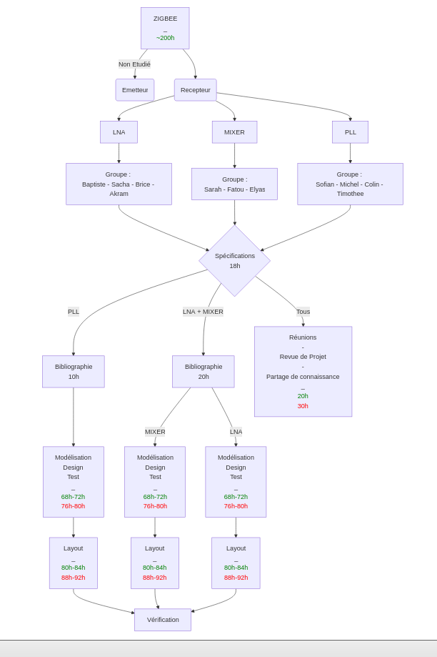
Work Breakdown Structure – estimation H/pers

Slide 9
Indicateurs clés du projet
Performance
Spécifications
Tests
Comptes-rendus synthétiques
Respect des temps de réunion
Feedback des professeurs
Coûts et délais
Gantt/Trello -> burn-down
Budget et coût horaire
Risques et difficultés
Indicateur de bien-être avec commentaires
Nombre de conflits humains et niveau de satisfaction associé

Slide 10
Outils
OneDrive commun :
Dossier ressource_commune
rassemble Une diapo techniques
Webmail Grenoble INP :
sylvain.boudel@phelma.grenoble-inp.fr
yannis.le-guennec@grenoble-inp.fr
tarik.larja@grenoble-inp.fr
4pmrtti5_2024_s7@phelma.grenoble-inp.fr
Réunion hebdomadaire Powerpoint Weekly
Vendredi 13h30 → A valider?? Premier heure « encadré »de la dernière séance de la semaine
Remplir le PowerPoint de la semaine avant le début du weekly
OneDrive → dossier partagé enseignants/étudiant
Partage document compte rendu + revue de projet
Une diapo technique pour chaque groupe
Maintient à jour de l’avancé technique du projet
Outils IA synthèse réunion via zoom
Un nouveau document près ? → Mail à la promo pour avertir
Projet_2A_ZIGBEE

Slide 11
Architecture fichier ressources communes
Ressources_communes
├── Bloc_design
│ ├── Powerpoint technique pour chaque bloc
├── Compte_rendu
│ ├──Analyse_systeme
├── Gestion
│ ├── ZigBee_Gestion_Projet.pptx
│ ├── Gantt.xlsx
├── Knowledge_Sharing
│ ├──Powerpoint pour chaque bloc
├── Ressources_chamilo
├── Specifications_technique
├── Tuto Installation IHP open PDK
│ ├── Installation_Software.pptx
├── Weekly
│ ├── Weelky_template + archives

Slide 12
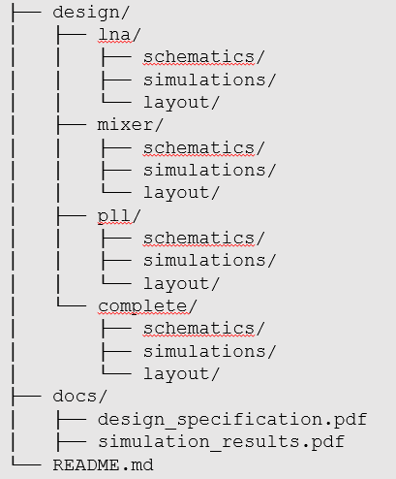
Projet technique maintenu à jour sur un .git
Architecture fichier
Mise en place prochainement
Règle de bonne tenue du GIT
Document synthétique à venir
TOUT LE MONDE DEVRA LE LIRE

Slide 13
Contenu - weekly
Information générale
Planning
Bloc Design
Technique / volume horaire /
LNA / Mixer / PLL
Actions d’équipe (rapports, calculs communs)
Questions aux enseignants
Weekly : Passer sur chaque bloc (donner les avancements et difficultés rencontré) puis Q&A

